Slide 1
Kennistafel aandachtsgebieden Omgevingsveiligheid
Online Bijeenkomst 11 februari 2021
Notes:
Als opwarmer voor de dag zou ik graag kort met jullie in gesprek willen over hoe je aankijkt tegen veiligheid en de energietransitie. Zie je het als een kans of als een bedreiging?
Dit wil ik doen door in te gaan op:
de rol van de kennistafel in dit vraagstuk
De visie van een bestuurder op dit vraagstuk
- enkele stellingen voor te leggen met behulp van een mentimeter

Slide 2
Agenda
Starttijd | Eindtijd | Onderwerp | Door wie?
10:00 | 10:10 | Opening en doelstelling kennistafel | Simone van Dijk
10:10 | 10:40 | Atlas voor de leefomgeving en omgevingsveiligheid | Miranda Mesman (RIVM)
10:40 | 11:00 | Register externe veiligheidsrisico’s (REV) | Rianne Dobbelsteen (Ministerie IenW)
11:00 | 11:05 | Korte pauze
11:05 | 11:40 | Casus omgevingsveiligheid in het omgevingsplan | Roel Schaap
11:40 | 11:55 | Actualiteitenrondje en onderwerpen voor 2021: Filmpje BrandweerNL | Allen
11:55 | 12:00 | Evaluatie en afsluiting | Allen

Slide 3
Opening en huishoudelijke mededelingen
Opening door Simone van Dijk
Afspraken virtueel vergaderen
Voorzitter is leidend
Heb je problemen met de verbinding:
chat via teams als dat nog wel gaat
stuur een appje naar Roel (06 13 52 41 37)
Zet je camera alleen aan bij het voorstelrondje en eventueel als je wat wilt zeggen
Je zet jezelf op mute als je niets te zeggen hebt
Wil je iets zeggen en kom je er niet tussen, tik dan even je naam via de chat-functie

Slide 4
Even voorstellen
Roel en Simone
Zie verder deelnemerslijst

Slide 5
Altas voor de leefomgeving
RIVM (Miranda Mesman)
Atlas Leefomgeving Kennistafel aandachtsgebieden 11022021_v2.pptx

Slide 6
Register externe veiligheid (REV)
Rianne Dobbelsteen – Ministerie IenW
2021-02-10 Presentatie update REV.pptx

Slide 7
PAUZE

Slide 8
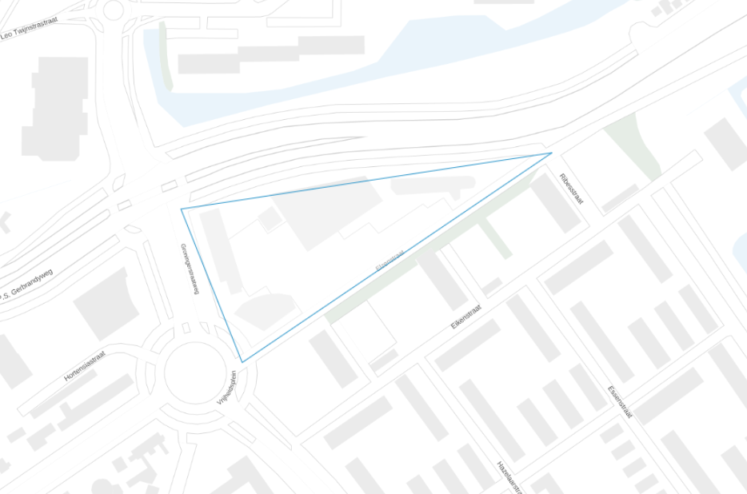
Casus Leeuwarden (fictief)

Slide 9
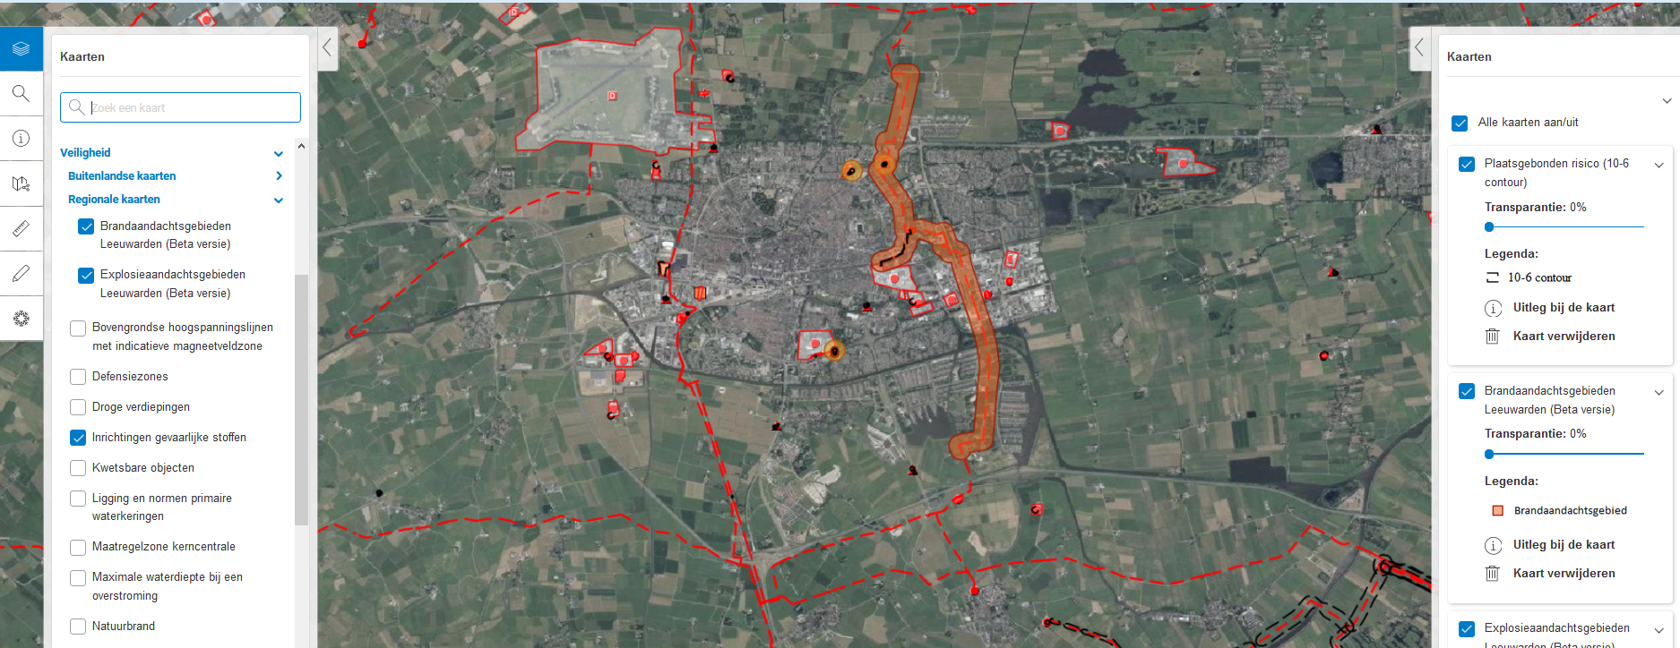
Casus Leeuwarden
Notes:
Casus Leeuwarden: uitsnede uitgezoomd, Harm: https://www.atlasleefomgeving.nl/kaarten?config=3ef897de-127f-471a-959b-93b7597de188&gm-z=8.09019414617482&gm-x=183433.80818195452&gm-y=576692.1340896768&gm-b=1552989744244,true,1;1553267883402,true,1;1553270471109,true,1;1606310650834,true,1;1606310650833,true,1;1553267883410,true,1

Slide 10
Vragen Menti.com 80 29 464

Slide 11
Vragen Menti.com
Welke informatie heb je nodig?
Zit deze informatie in de Atlas voor de leefomgeving of niet?

Slide 12
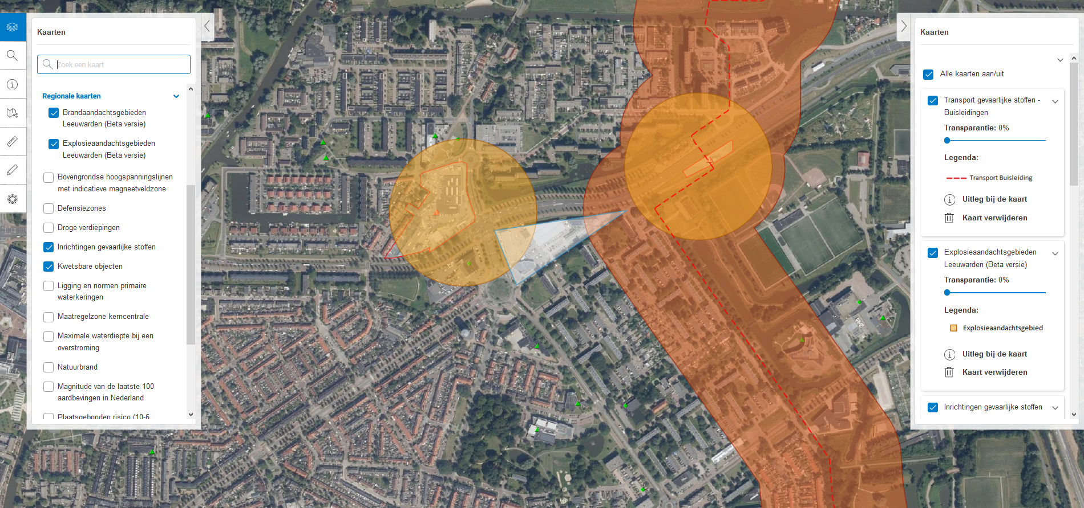
Casus Leeuwarden
Notes:
Ingezoomd met relevante kaarten open: https://www.atlasleefomgeving.nl/kaarten?config=3ef897de-127f-471a-959b-93b7597de188&activateOnStart=layercollection&gm-x=183605.90509865244&gm-y=580724.2242455318&gm-z=11.6&gm-b=1552989744244,true,1;1553267883404,true,1;1606310650833,true,1;1553267883402,true,1;1606310650834,true,1;1553270471109,true,1

Slide 13
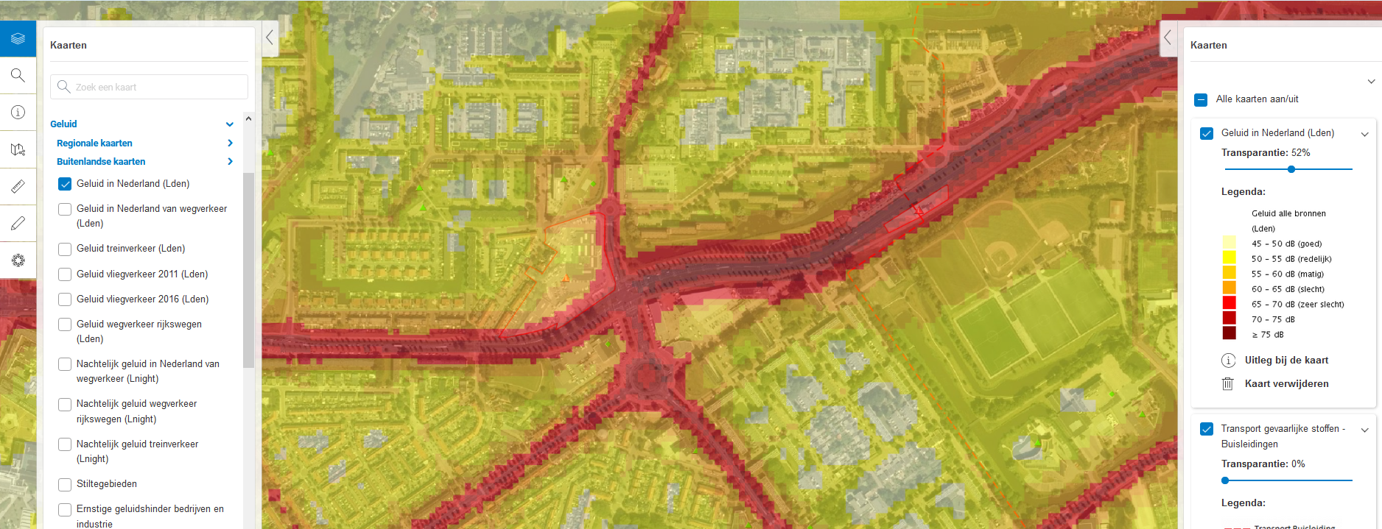
Casus Leeuwarden
Notes:
Casus Leeuwarden: nu met geluidkaart erbij. Duidelijk welke gevels van gebouwen geluidhinder zullen ondervinden.

Slide 14
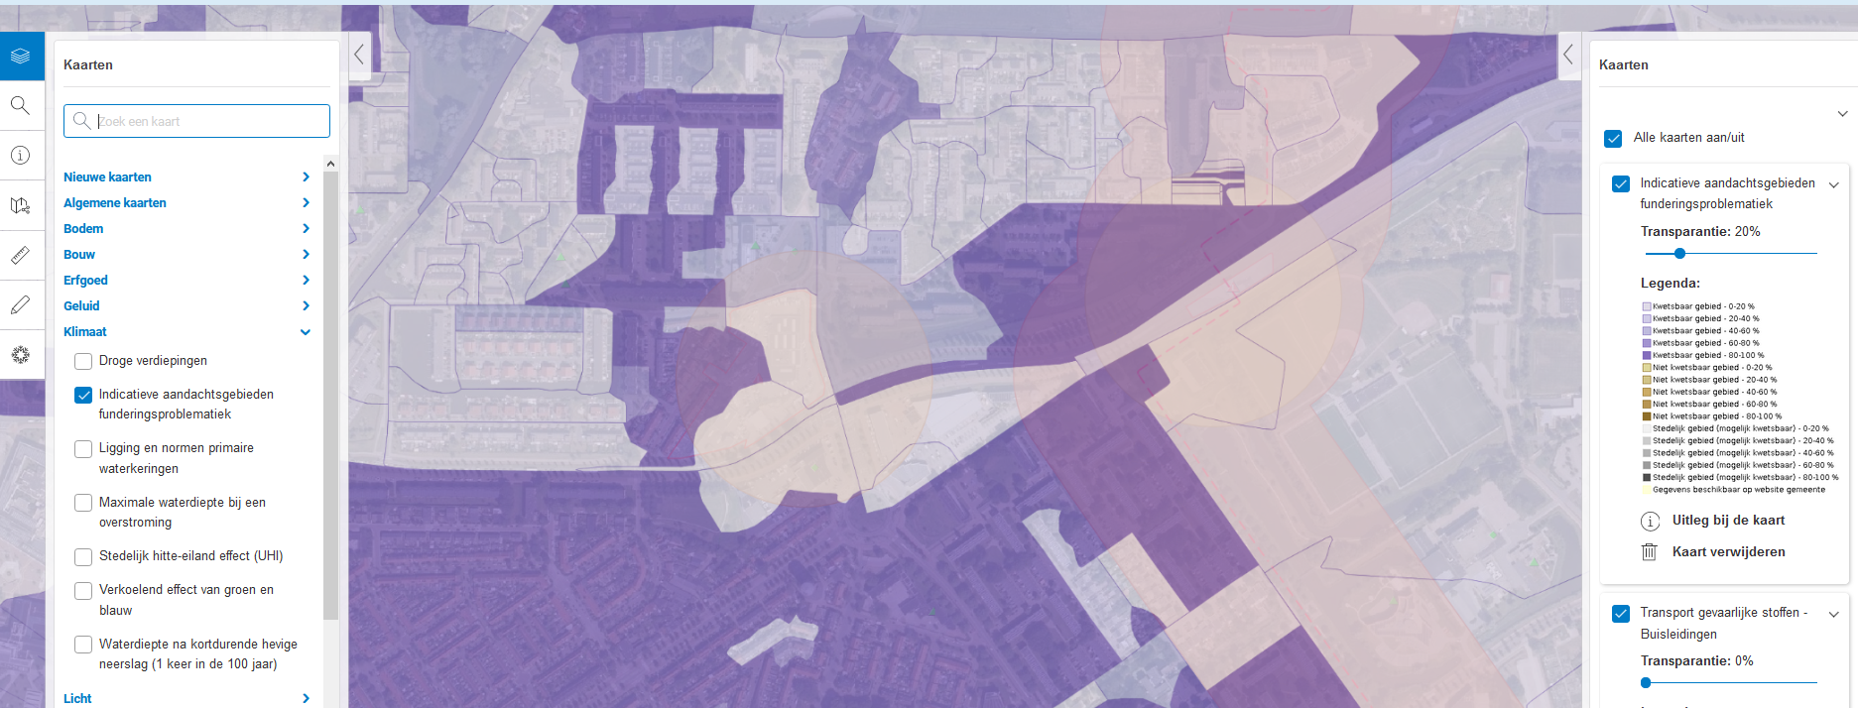
Casus Leeuwarden
Notes:
Casus Leeuwarden: funderingsproblematiek: https://www.atlasleefomgeving.nl/kaarten?config=3ef897de-127f-471a-959b-93b7597de188&gm-z=11.6&gm-x=183605.90509865244&gm-y=580724.2242455318&gm-b=1552989744244,true,1;1553267883404,true,1;1606310650833,true,1;1553267883402,true,1;1606310650834,true,1;1553270471109,true,1;1584094968340,true,0.8

Slide 15
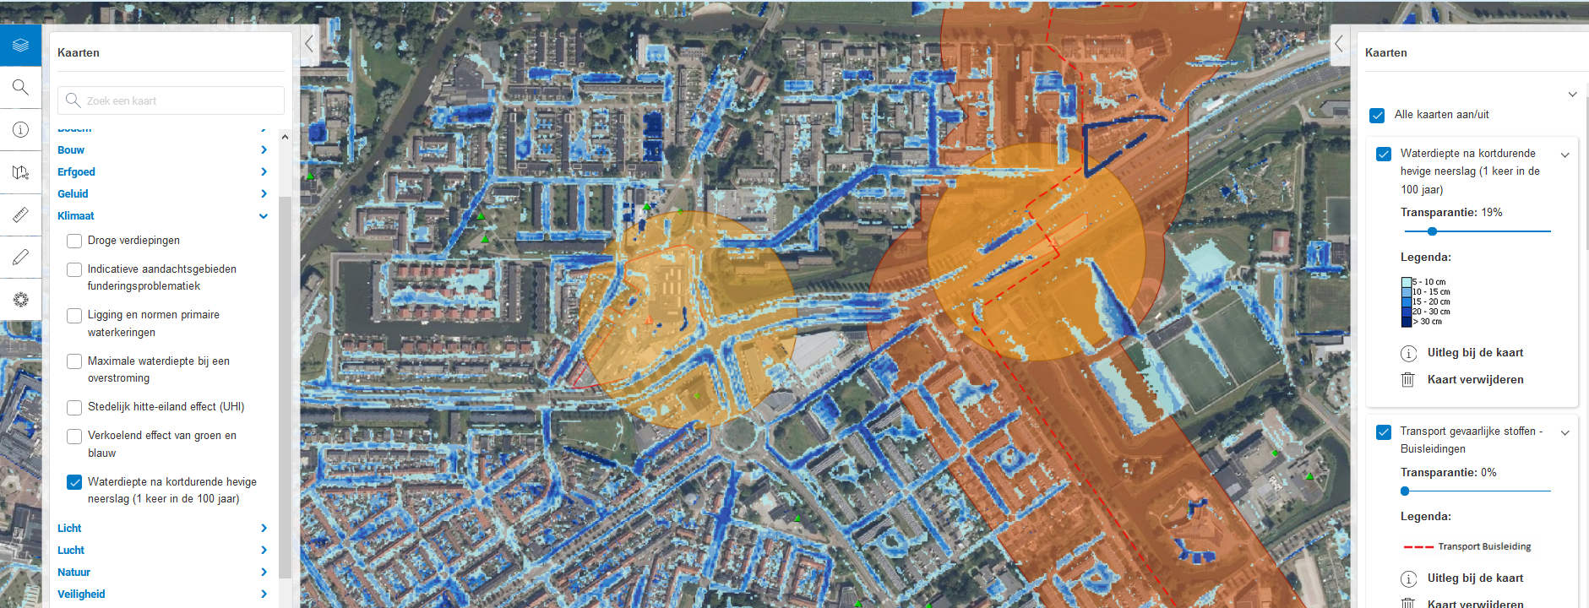
Casus Leeuwarden
Notes:
Casus Leeuwarden: waterdiepte na een piekbui (70 mm in 2 uur); https://www.atlasleefomgeving.nl/kaarten?config=3ef897de-127f-471a-959b-93b7597de188&gm-z=11.6&gm-x=183605.90509865244&gm-y=580724.2242455318&gm-b=1552989744244,true,1;1553267883404,true,1;1606310650833,true,1;1553267883402,true,1;1606310650834,true,1;1553270471109,true,1;1578046862470,true,0.81

Slide 16
Vragen Menti.com - code 80 29 464
Welke informatie mis je?
Welke randvoorwaarden neem je op voor dit plangebied?
De gemeente wil hier woningen bouwen. Wat vind je daarvan?
Zou je hier zelf willen wonen? Waarom wel/niet?
Met wie ga je contact zoeken?

Slide 17
Actualiteiten en onderwerpen voor 2021
https://www.ifv.nl/kennisplein/Paginas/Handleiding-Omgevingsveiligheid-Mensen-op-Buitenlocaties.aspx
Menti.com

Slide 18
Evaluatie
Algemene mening
Tip voor volgende bijeenkomsten

Slide 20
Lijst met onderwerpen/Casussen
Mogelijke casussen/ onderwerpen
Visie externe veiligheid Dordrecht (Ronald Kooman)
Visie EZK op energietransitie (Jan van Tol)
….
….

